Slide 1


Slide 2
Proposta
Criar uma empresa de customização total de carros.
A partir de carros usados importados de 50 mil, atingiremos o preço final em torno de 360 mil reais com um lucro previsto de 50 mil por unidade.

Slide 3
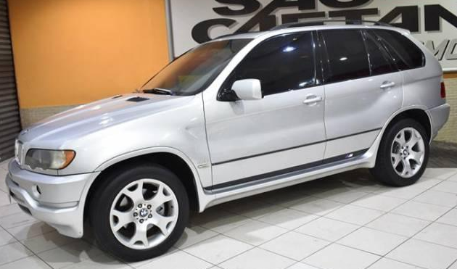
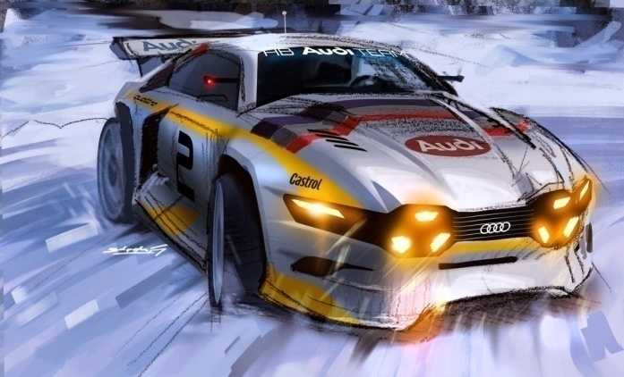
MODIFICAÇÃO TOTAL
BMW X5 / 2001 – 2005 4P, Familiar, V8
R$ 40K / 50K
V1M5 / 202X 2P, SUPER SPORTS R$ 360.000,00

Slide 4
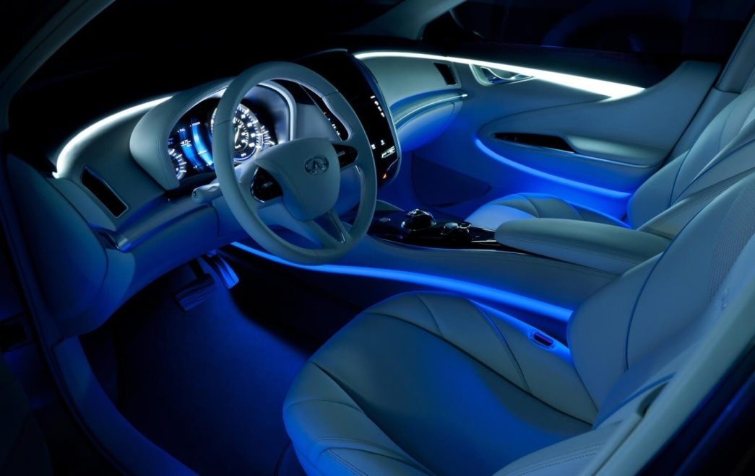
INTERIOR
Luxo e esportividade Luzes indiretas, couro branco Bancos de layout exclusivo Mostradores com tablets

Slide 5
Por que modificar um carro velho?
Muito do que se paga em um carro novo BMW são os impostos. Passados 20 anos, os motores dos carros continuam potentes e a mecânica é mais confiável que um carro nacional.
Adequando um carro antigo, porém potente e resiliente como um BMW, poderemos chegar a um valor de excelente custo/beneficio a todos. Carros v8 são a melhor aposta para customização.

Slide 6
Por que um X5 2001 a 2005?
Estes carros são encontrados em abundância no mercado de usados. Os valores de 40 a 50 mil reais são perfeitos para um carro base.
Com esta oferta, teremos sempre de onde comprar para fazer o tunning.

Slide 7
FABRICAÇÃO
3D Printing Ideia construída virtualmente, Peça física criada por maquinaria
Moldes
Protótipo das peças convertido
em silicone
Peça Final
Molde preenchido com resina dura de fabricação rápida

Slide 8
OPORTUNIDADES
Por que usar 3D printing?
Este método é novo e ousado, e não é utilizado em outras empresas que empregam funilaria ou fibra de vidro ao extremo.
Enquanto o mercado busca artistas em moldagem, usaremos o computador para visualizar o produto final.
Poderemos simular mais, planejar mais, e executar sem erros nossas peças – sem depender de talentos ou processos ‘artísticos’.

Slide 9
Deixar carro base somente na lataria
Criar funilaria de suporte
Gerar peças pelos moldes
Conectar resinas nos suportes por parafusos
Usar espuma expansiva preenchimento
Pintar
PROCESSO SIMPLIFICADO
(EXTERIOR)

Slide 10
Remover todo o interior antigo
Criar funilaria de suporte
Gerar peças pelos moldes
Conectar resinas nos suportes por parafusos
Colocar piso novo, carpete
Colocar couro preto / branco
Pintura de detalhes (cromos, dourados)
PROCESSO SIMPLIFICADO
(INTERIOR)

Slide 11
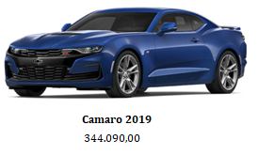
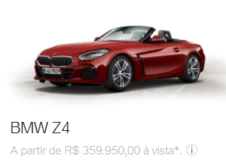
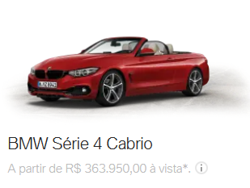
Concorrência
Carros de fábrica do ano, na faixa de 340K a 380K
CONCORRENTES

Slide 12
Empresas de customização
Restaurações de carros antigos
Customizações leves (aerofolios, novos bumpers)
Conserto de interiores, pinturas exóticas, instalação de som
Réplicas (ilegais, processo criminal)
Carros tunados (ilegais)
CONCORRENTES

Slide 13
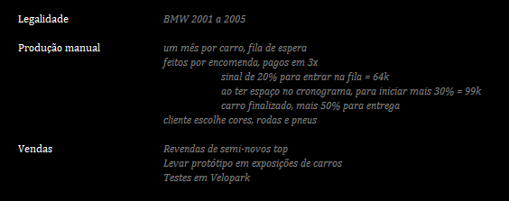
VENDAS

Slide 14
Pontos Fortes
Nenhuma empresa com customização neste grau.
Foco em 3d printing, moldes via resina - sem fibra de vidro.
Carros novos, feitos a partir de design nunca vistos.
Menos imposto, mais materiais e trabalho do Brasil.
Pontos Fracos
Customização extensa requer aprovação no DETRAN, o que poderá ser imprevisível.
Incertezas quanto a custos (e erros), valores podem sair do controle. Longo tempo em protótipo, sócios ganharão experiência fazendo.
Nicho de carros sem porta malas e para duas pessoas – reduz drasticamente público alvo. Quanto mais ousado, mais dificil a venda em geral, porém mais atenderá a um nicho (aposta).
Carros serão dentro da lei - ou seja, não virão com ultra performance (o que o nicho gosta, apesar de ser ilegal).

Slide 15
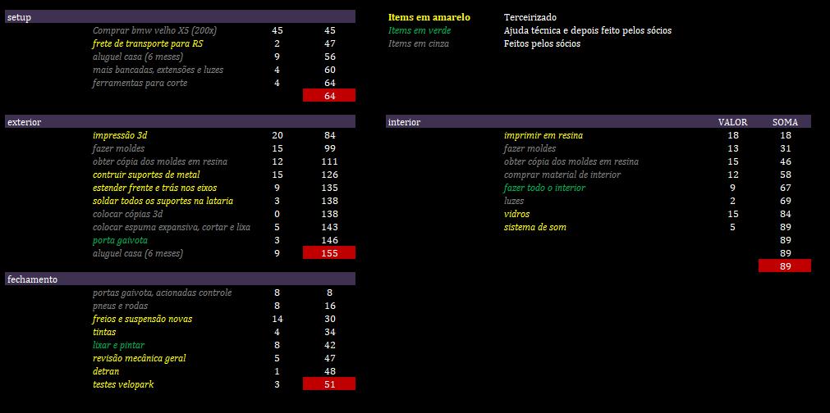

Slide 16
PROPOSTA
1) Prova de conceito: 64K / 6 meses
2) Exterior completo: 155K / 6 meses
3) Interior completo: 89K / 3 meses
4) Fechamento: 51K / 3 meses 5) Website: 10K / 2 meses
6) Fluxo de caixa: 150K
Total
519K / 18 meses
5 anos de 11,2K / mês (30% juros)
Iniciar 24 meses

